Slide 1
TDI et TPs en TNA 3ème années
Nicolas SIMOND
www-simond.ensea.fr
wooclap.com/TNS1

Slide 2
La séance de TP
Beaucoup de travail et de réflexion :
des questions,
des scripts,
des figures,
des analyses,
des réponses,
un compte-rendu(a rendre avant la scéance suivante),
le tout en 4h ...

Slide 3
Le compte-rendu de TP
Ce n'est pas une succession de réponses à des questions numérotées mais plutôt une petite histoire illustrée de mesures très documentées sur lesquelles apparaissent des commentaires :
la mise en œuvre, le protocole,
les éléments de théorie,
la cohérence des résultats obtenus,
une réflexion sur les écarts constatés.
en 3ème année, nous attendons de vous une démarche de concepteur

Slide 4
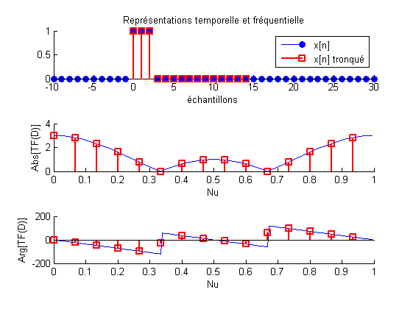
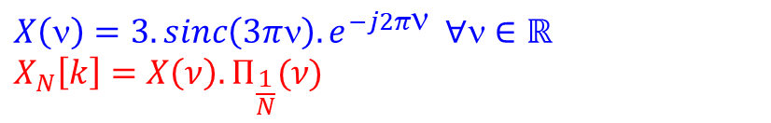
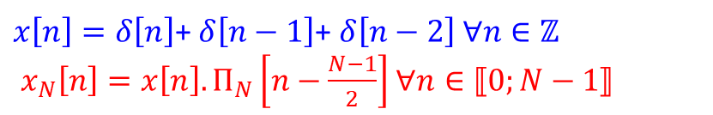
Exemple: Comparatif TFTD et TFD
$x\left[n\right]=δ\left[n\right]$+ $δ\left[n−1\right]$+ $δ\left[n−2\right] ∀n∈ℤ$
$x_{N}\left[n\right]=x\left[n\right]. Π_{N}\left[n−\frac{N−1}{2}\right]$ $∀n∈⟦0;N−1⟧$
N = 15 suffisant pour retrouver l’enveloppe de X(ν)
$$X\left(\text{n}\right)=3.sinc\left(3π\text{n}\right). e^{−j2π\text{n}} ∀\text{n}∈ℝ$$
$$X_{N}\left[k\right]=X\left(ν\right).Π_{\frac{1}{N}}(ν)$$
Amplitude « moyenne » de x[n]
Pas fréquentiel =1/15
Passage à 0 du sinc tous les multiples de 1/3
Saut de phase du à l’alternance négative du sinc
TF(T)D 1-périodique
Phase linéaire de pente -360°

Slide 5
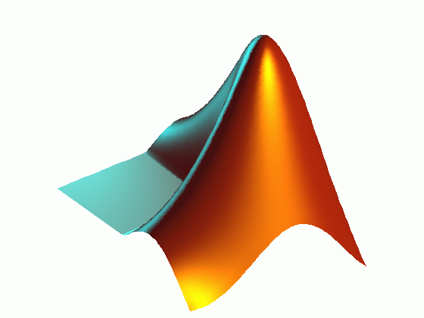
Matlab (sans 'h')
MathWorks : "le principal éditeur de logiciel de calcul scientifique et technique"
4500 collaborateurs dans 16 pays,
C.A. de 1 G$ en 2018,
recherche 200 collaborateurs,
4M d'utilisateurs, 2000 ouvrages en 28 langues
le site officiel : http://www.mathworks.fr/index.html
des webinars : https://fr.mathworks.com/learn/tutorials/matlab-onramp.html
version étudiante payante (35$ ou 69€)
8 Go DD, au moins 8Go de RAM (release 2020)
Notes:
langage interprété optimisé pour les calculs matriciels intensifs et des outils graphiques de simulation. On peut citer en particulier : Le logiciel propriétaire Matlab (http://www.mathworks.com/) pour lequel il existe de très nombreuses boîtes à outils puissantes mais souvent onéreuses. L'outil Simulink offre un environnement graphique pour simuler des systèmes dynamiques ou embarqués.
Le logiciel libre Octave (http://www.gnu.org/software/octave/) utilise un langage matriciel très proche de celui de Matlab. Il permet de réaliser la plupart des calculs numériques.
Le logiciel Scilab (http://www.scilab.org/), proche de Matlab, est entièrement libre depuis la version 5.0. Scilab est téléchargeable avec de nombreuses boîtes à outils libres. L'outil Scicos offre un environnement graphique pour simuler des systèmes dynamiques ou embarqués.

Slide 6
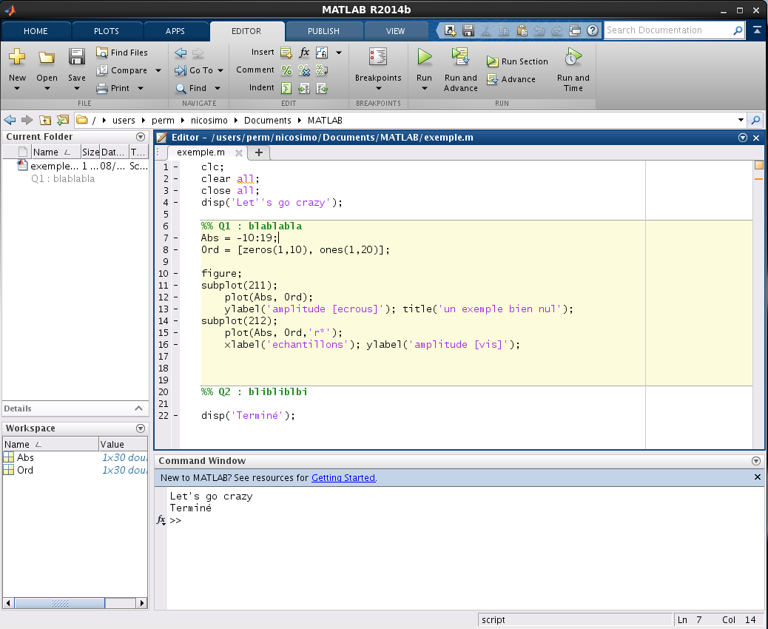
Matlab IDE

Slide 7
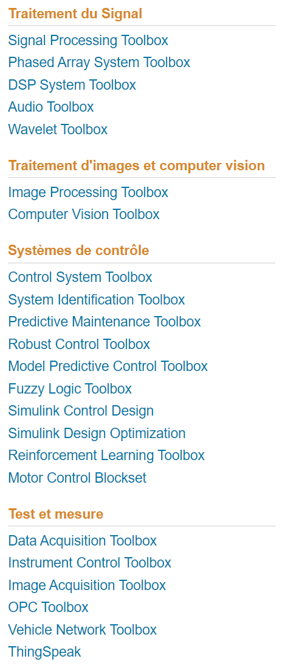
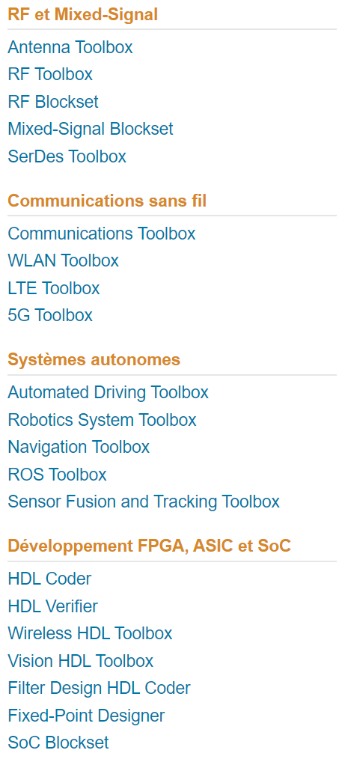
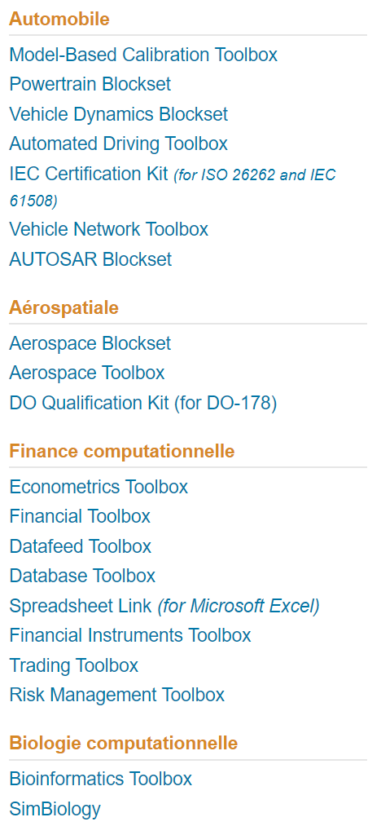
Matlab Toolboxes

Slide 8
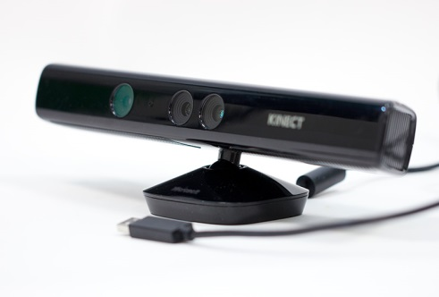
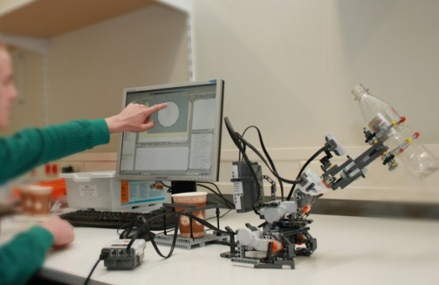
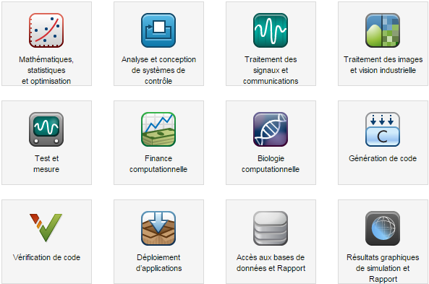
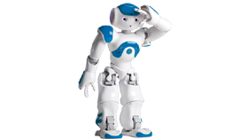
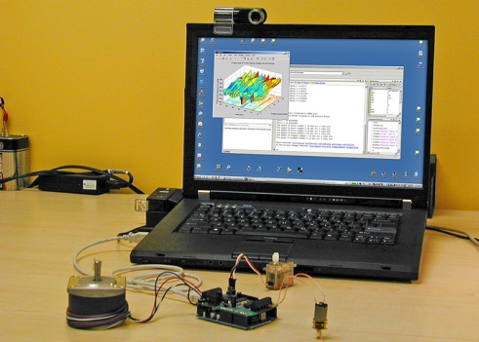
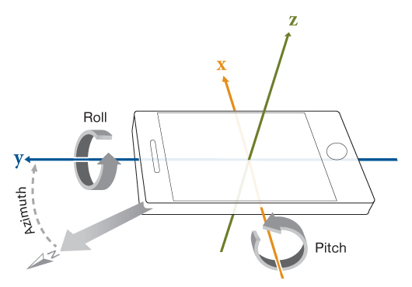
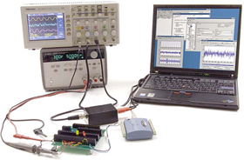
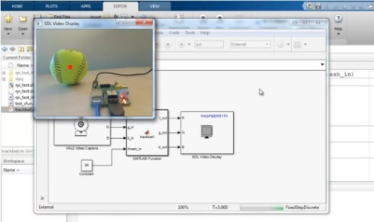
Matlab : encore !

Slide 9

Alternative : GNU Octave
"GNU Octave is a high-level interpreted language, primarily intended for numerical computations … The Octave language is quite similar to Matlab so that most programs are easily portable ".
le site officiel : https://www.gnu.org/software/octave/
disponible sur : Win, macOS, Linux, BSD
Config ? (version 5.2.0)

Slide 10
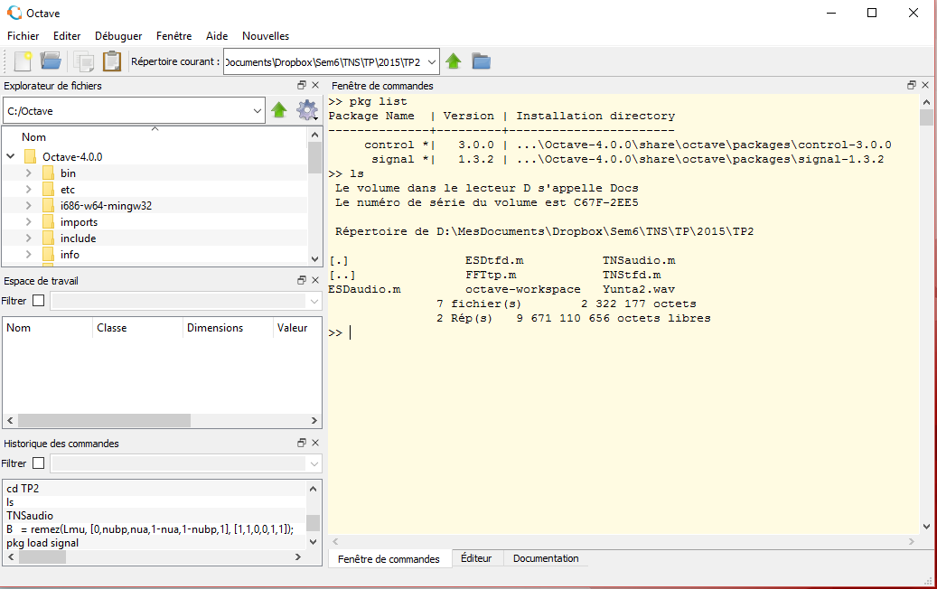
Installation GNU Octave
4 commandes indispensables avant de débuter :
pkg install –forge control
pkg install –forge signal
pkg load control
pkg load signal
Matlab=>Octave :
firpm=>remez
Une seule fois après l’installation d’Octave

Slide 11

Autre alternative : Scilab
« logiciel open source gratuit de calcul numérique qui fournit un puissant environnement de développement pour les applications scientifiques et l’ingénierie. »
le site officiel : http://www.scilab.org/
disponible sur : Win, macOS, Linux, BSD
600 Mo de DD, 2Go de RAM (version 6.1.0)

Slide 12
Comparatif
Difficile compromis entre :
facilité d’installation et de mise en œuvre,
performances d’exécution, compilation,
ressources nécessaires,
disponibilité d’un IDE intégré, environnement graphique,
domaines de calculs, interopérabilité avec le C,
popularité dans l’industrie,
coût.
Synthèse : http://www-ljk.imag.fr/membres/Nicolas.Szafran/ENSEIGNEMENT/MASTER2/MATLAB-LIKE/cours-slides.pdf

Slide 13
Matlab : prise en main
Une succession de commandes enregitrées dans un script à exécuter en mode pas à pas pour comprendre/annoter le résultat produit.
Commandes indispensables aux 5 séances à venir :
Extraction de fichiers wav, sous-vecteurs, filtrage de signaux, calculs de TFD, etc.,
Affichages de tracés dans les domaines à TC et TD, représentations de TF(T)D, spectrogrammes, images.

Slide 14
Matlab : apprentissage
Faire la loooooongue préparation du TDI :
Visionner les webinars de Mathworks
Comprendre/annoter le script fourni (référence)
Créer votre futur répertoire de travail
Coder votre 1er script pour tester votre audition

